Slide 1
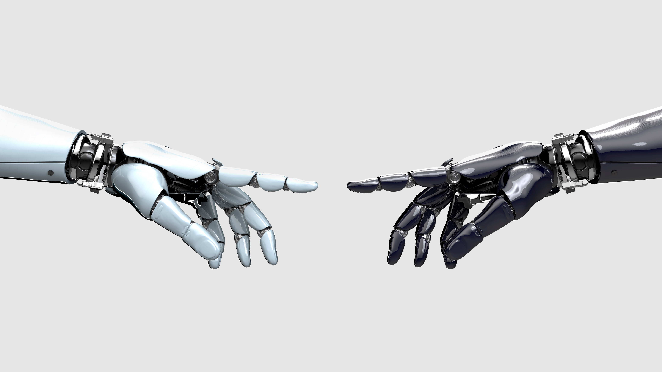

Infrastrutture HPC: un universo complesso in continua evoluzione.
Hitech Distribuzione Informatica Srl
Workshop sul Calcolo nell'I.N.F.N. – 26-30 maggio 2025 Isola d’Elba

Slide 2
AGENDA
HTDI - Company highlights
HPC: un universo complesso
Past – Now – Next step
Relatori:
  Marco Malatesta
Workshop sul Calcolo nell'I.N.F.N.
26-30 maggio 2025
Isola d’Elba

Slide 3

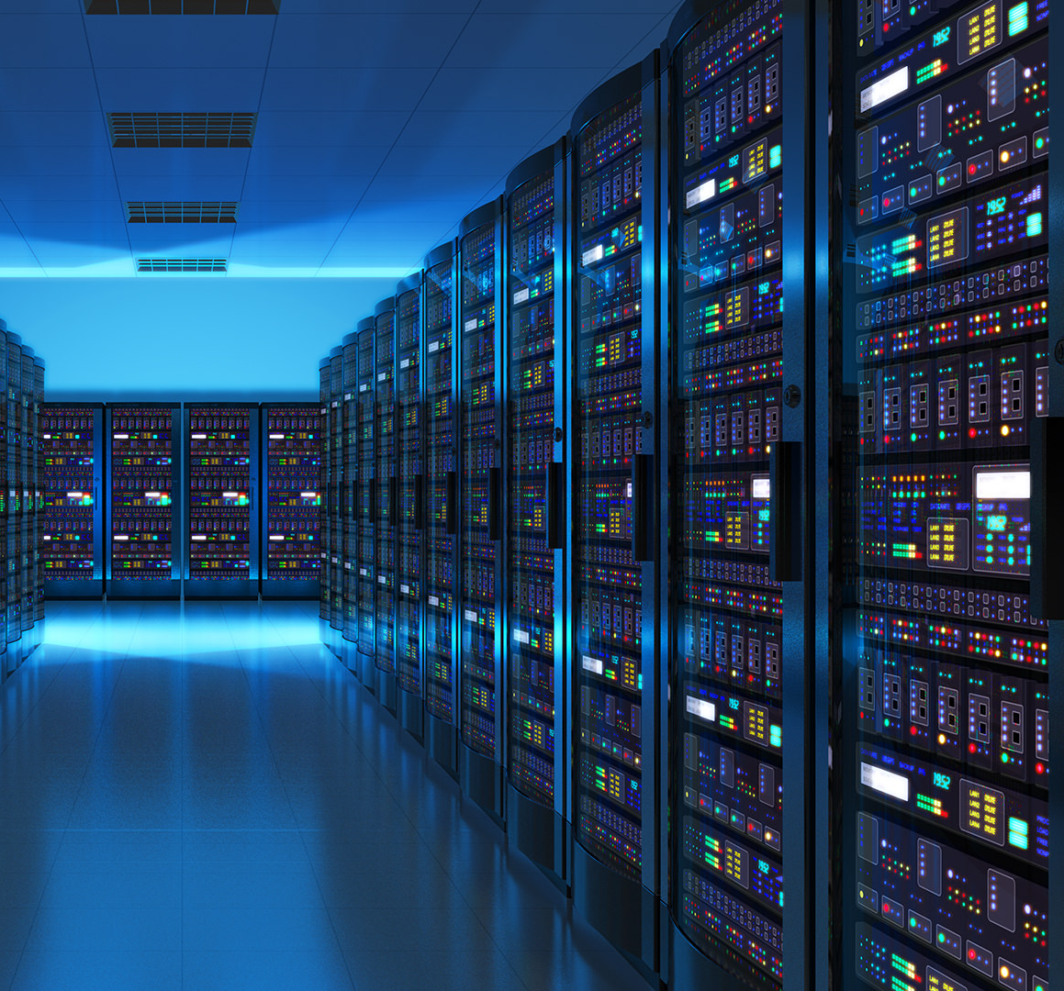
CHI SIAMO
Forniamo soluzioni tecnologiche innovative, le implementiamo, le assistiamo, le gestiamo.
Il nostro approccio è sempre orientato alla soddisfazione del Cliente e alla massima fruibilità delle tecnologie
2010
+51.000.000
+110
Anno di nascita
ricavi 2024 (€)
PERSONE 2024

Slide 5











LE nostrE CAPABILITIES
ENDPOINT
DATA CENTER
SOFTWARE
SERVIZI IT
SERVIZI TLC
Desktop, notebook, device mobile, periferiche
Server, storage, network, sicurezza, cloud
Software di base, middleware e applicativo
Assistenza, installazione, gestione, consulenza
Progettazione, fornitura, installazione

Slide 6

























ALCUNI CLIENTI

Slide 7
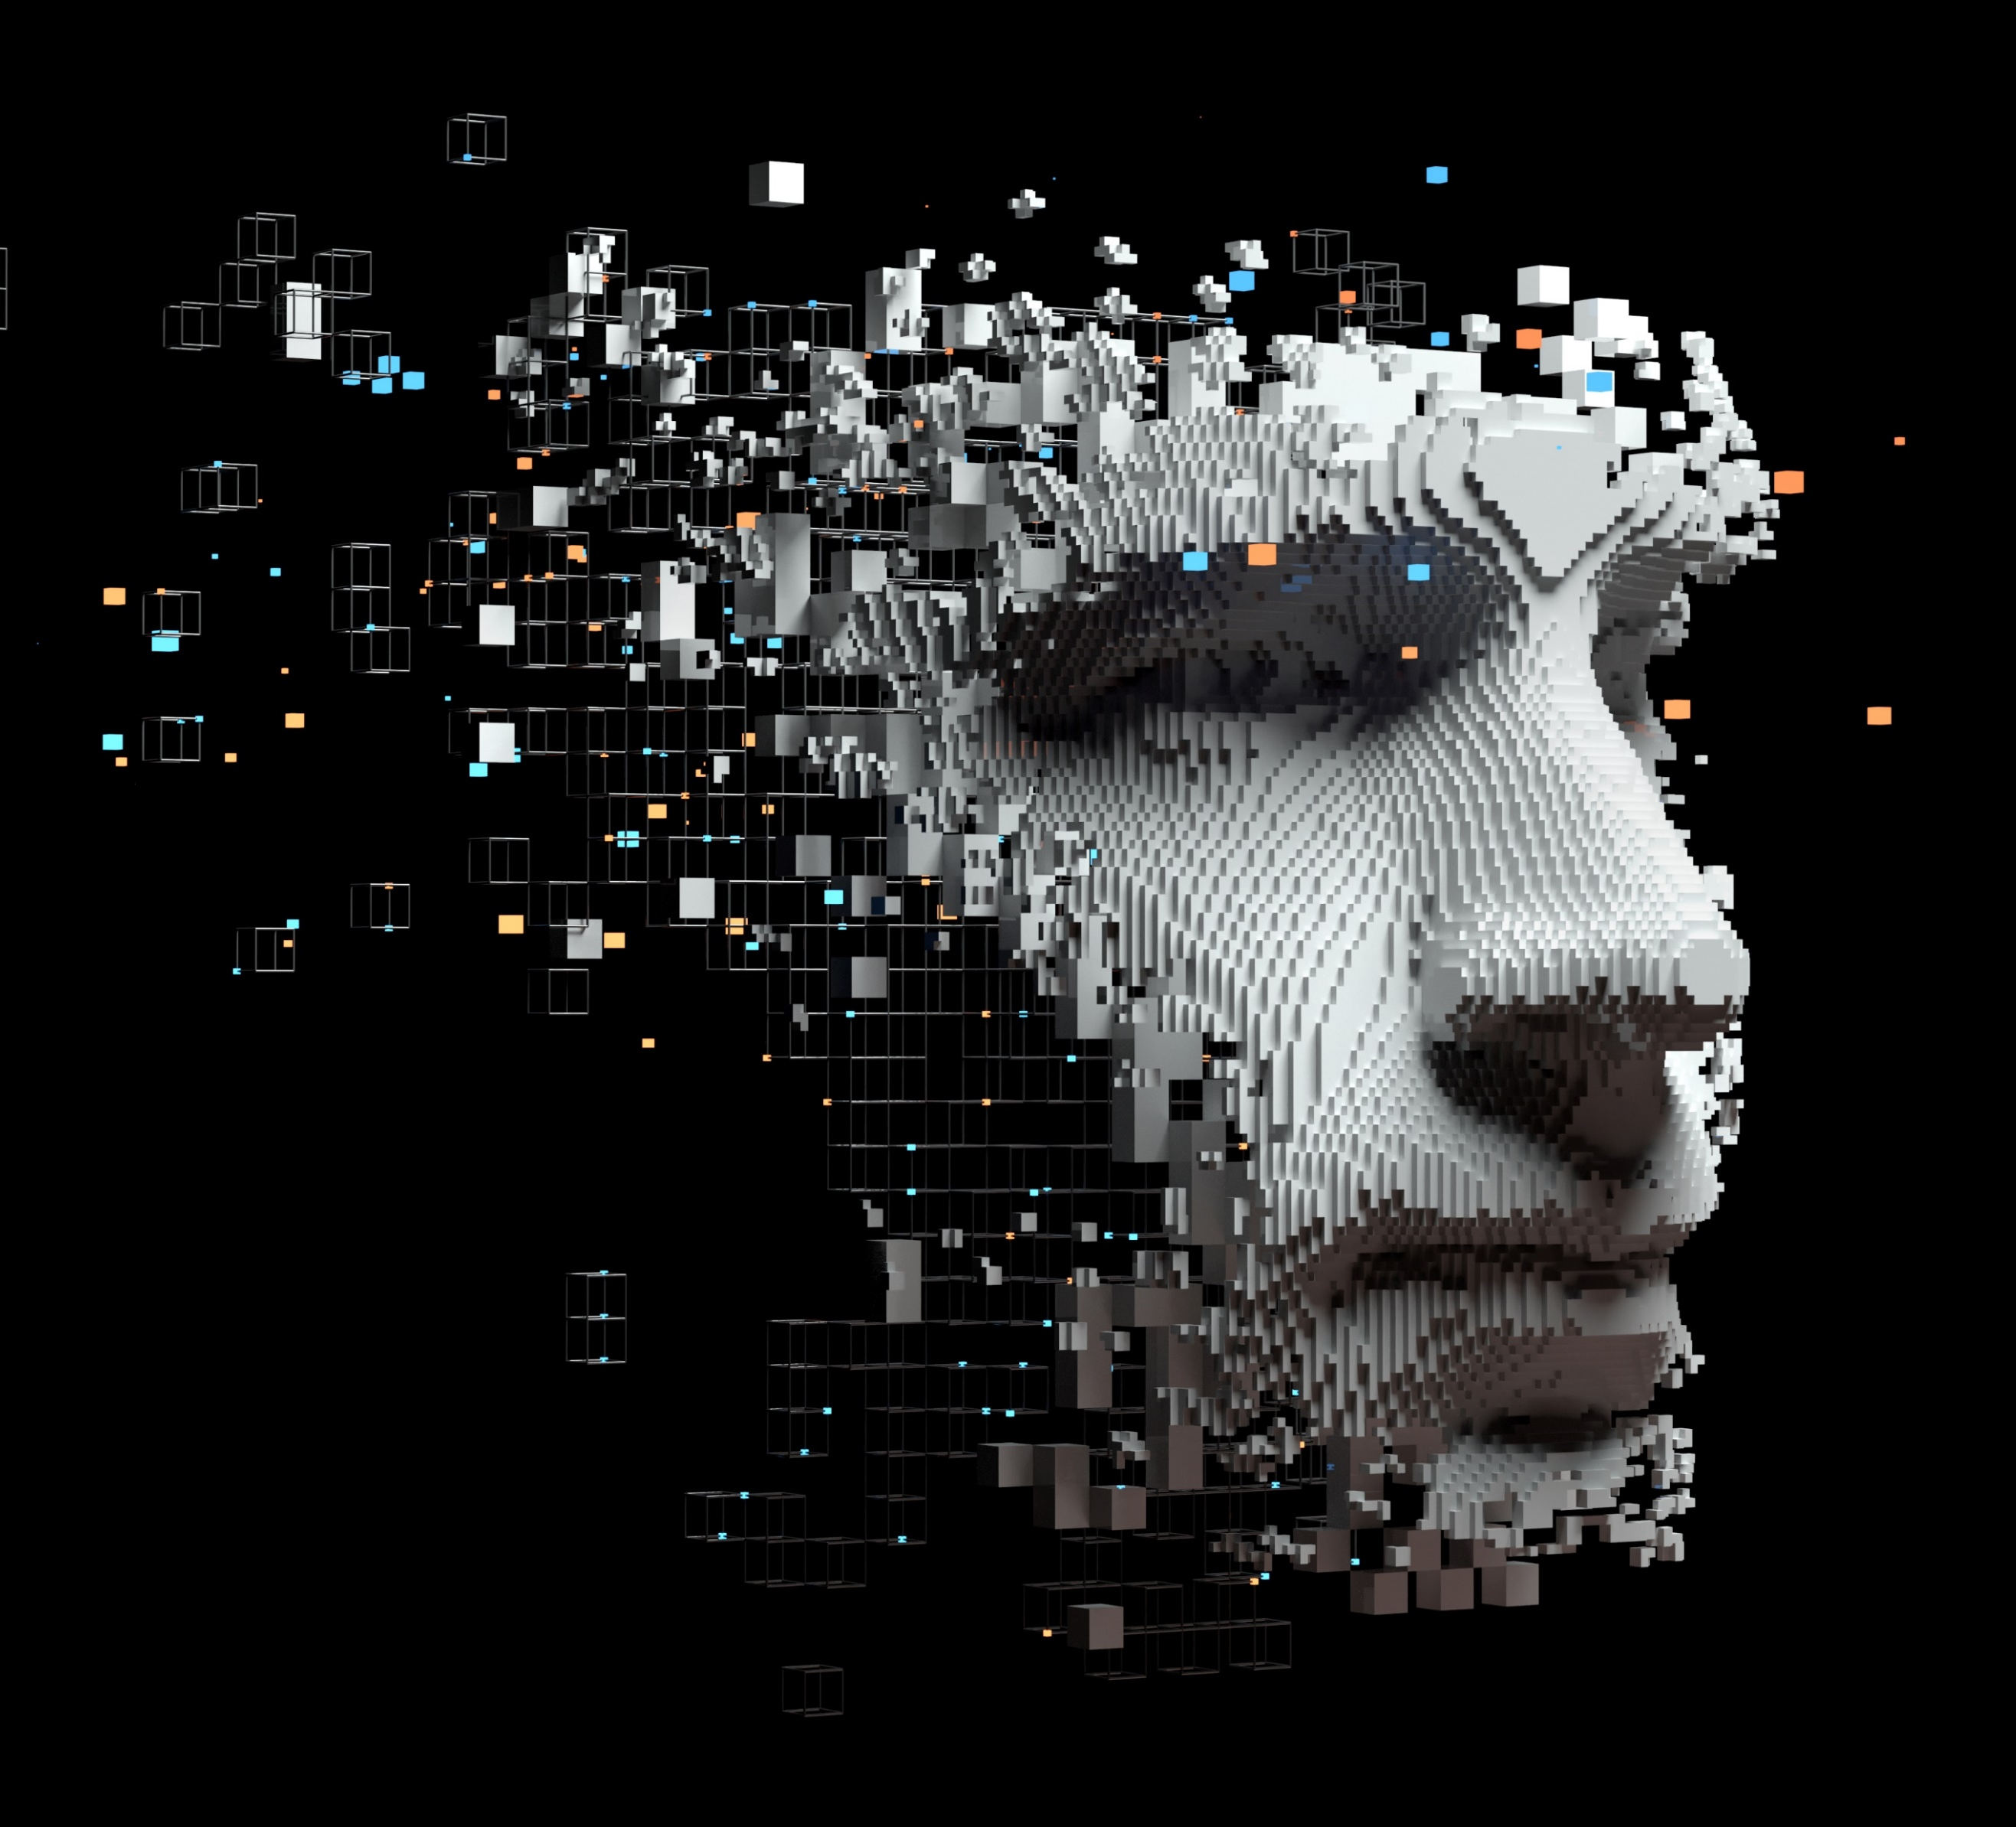
INFN Workshop 2024
“past”
...lo scorso anno a Palau…

Slide 8


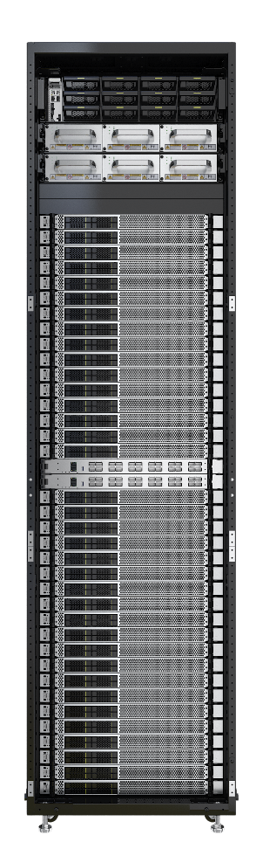
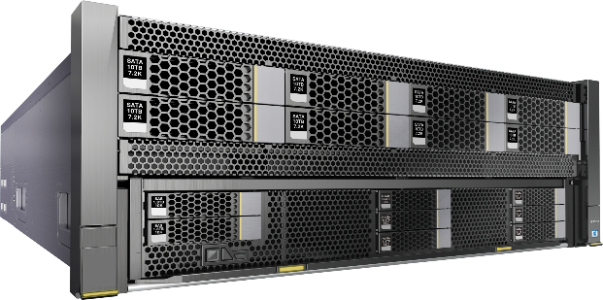
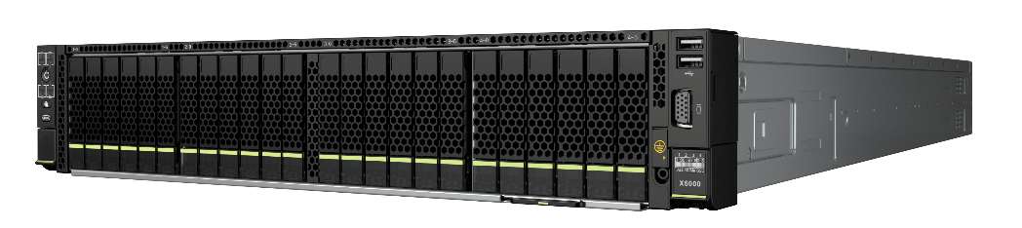


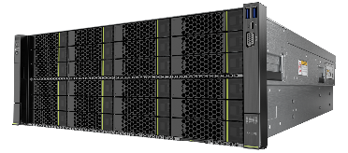

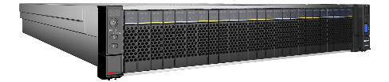
Industry-Leading All-Scenario Products with Innovative Architectures
Performance
Energy
saving
Simplicity
Reliability
FusionServer HPC product matrix for all scenarios
Standard size of 1 U to 4 U
2-socket to 4-socket general-purpose computing power
Computing / heterogeneous / management / storage full-stack hardware
FusionPoD rack-scale server
The full liquid cooling solution
bring PUE value no higher than 1.1.
Delivery efficiency improves by 4 times.
75% space is saved.
G5500 heterogeneous server
X6000 general-purpose high-density server
A full modular design enables one-click switchover
to AI or HPC scenarios.
6000 W of highest power output in the industry
1288H V7
1 U, 2-socket compute node
2288H V7
2 U, 2-socket management node
5288 V7
4 U, 2-socket storage node
2488H V7
2 U, 4-socket fat node

Slide 9
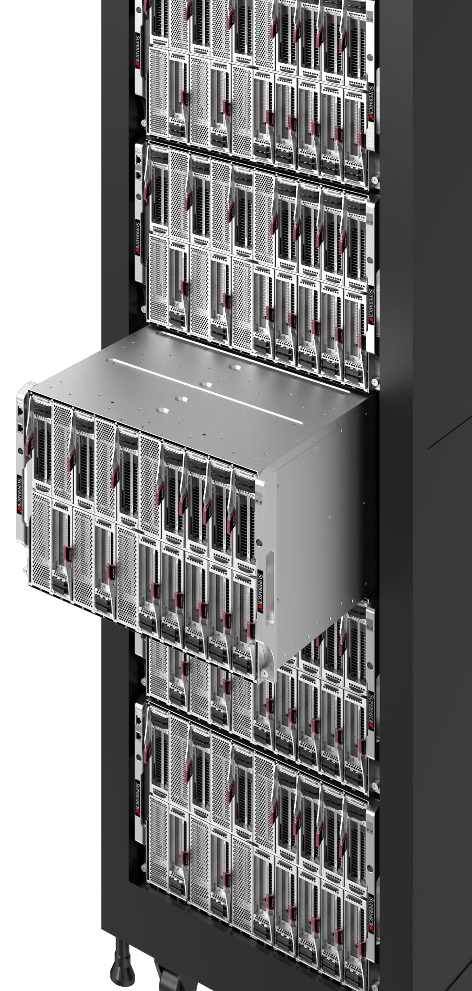

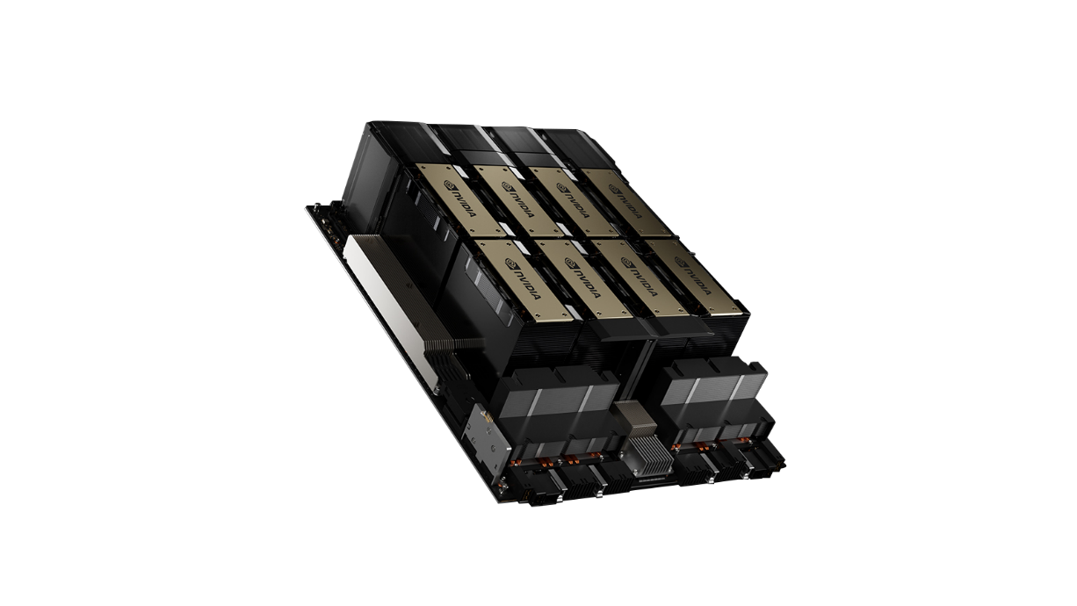
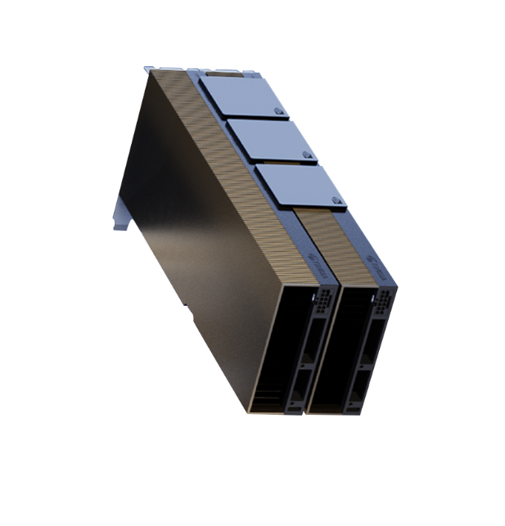
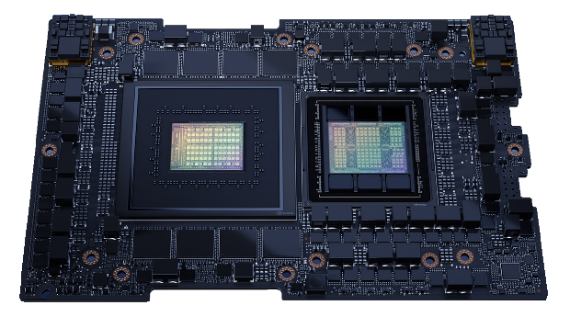
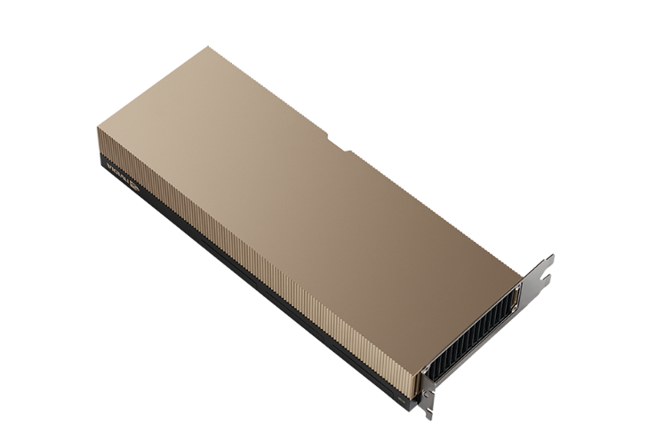
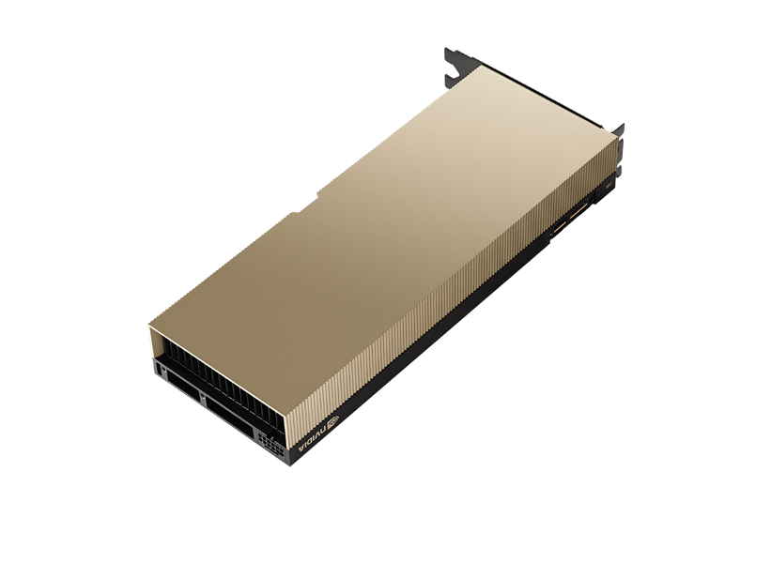
HPC/AI Workloads
Key Technologies
Double-precision Tensor Cores delivering 535/268 teraFLOPs with HGX H100 SXM 8-GPU/4-GPU, or 134 teraFLOPs with H100 NVL (2 GPUs with NVLink Bridge) at FP64
High CPU compute and high GPU compute – e.g, up to 20 CPUs and 20 GPUs in 8U
High bandwidth GPU memory and CPU cache/integrated memory – HBM3, HBM2e
GPU-GPU Interconnect (NVLink) and 400GbE networking for clustering, PCIe 5.0 storage
Liquid cooling for GPUs and CPUs
HGX H100 SXM
8-GPU or 4-GPU
H100 NVL
Grace Hopper Superchip (Grace CPU + H100 GPU)
H100 PCIe
L40S
Notes:
.

Slide 10
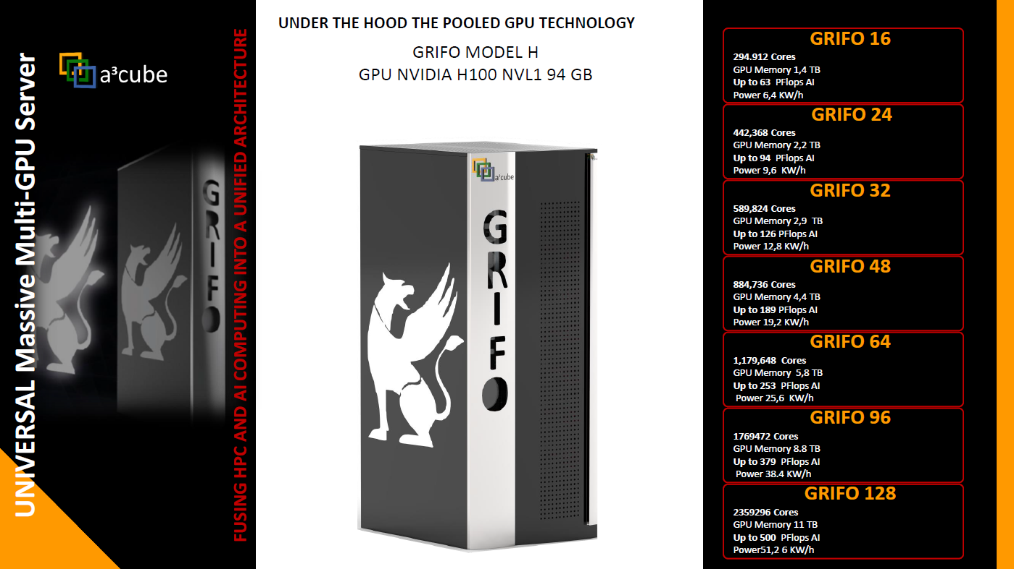

Slide 11
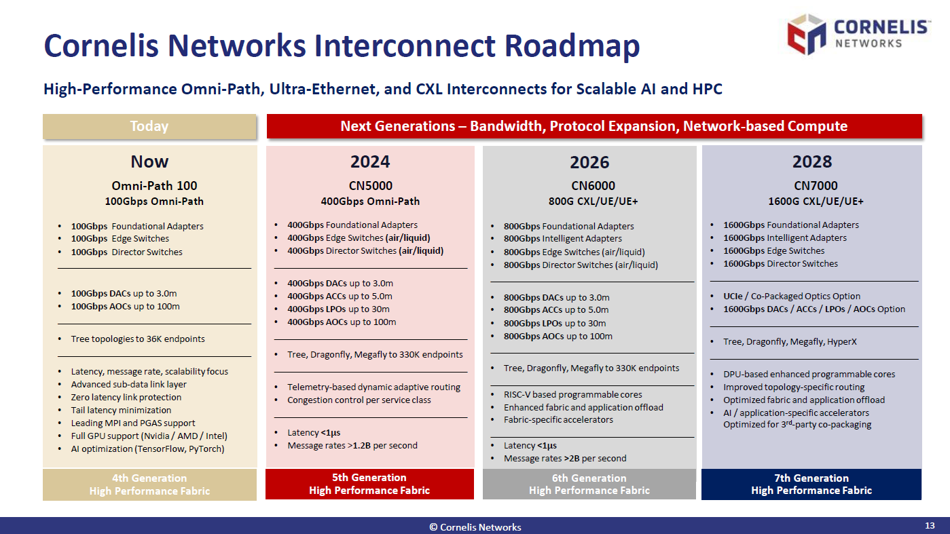

Slide 12
INFN Workshop 2025
“Now”
…..che abbiamo fatto in un anno…..

Slide 13

31 Dipartimenti compongono l'Università di Bologna.
7 Centri Interdipartimentali di Ricerca Industriale
11 Strutture interdipartimentali di ricerca e/o formazione.
98 biblioteche e strutture forniscono servizi bibliografico-documentali di supporto allo studio e alle attività didattiche, di ricerca, professionali e culturali; il Sistema museale di Ateneo comprende 15 strutture tra Musei e Collezioni dedicate a diverse discipline.
Fornitura di server ad alte prestazioni (HPC) e servizi accessori per le esigenze dei progetti di ricerca dell’Alma Mater Studiorum - Università di Bologna.
Dipartimento di Chimica «Giacomo Ciamician"
Dipartimento di Chimica Industriale “Toso Montanari”
Dipartimento di Ingegneria dell’Energia Elettrica e dell’Informazione “Guglielmo Marconi”
Dipartimento di Scienze Economiche
Dipartimento di Farmacia e Biotecnologie
Dipartimento di Informatica - Scienza e Ingegneria
Dipartimento di Scienze Biologiche Geologiche e Ambientali
Dipartimento di Fisica e Astronomia "Augusto Righi"
Dipartimento di Scienze mediche e Chirurgiche
Notes:
L'HPC è una tecnologia che utilizza cluster di potenti processori, che lavorano in parallelo, per elaborare enormi dataset multidimensionali (big data) e risolvere problemi complessi a velocità estremamente elevate. I sistemi HPC in genere funzionano a velocità oltre un milione di volte superiori rispetto ai sistemi desktop, laptop o server più veloci.
Per decenni il paradigma del sistema HPC è stato il supercomputer, un computer appositamente costruito che incorpora milioni di processori o core di processore. I supercomputer sono ancora con noi; in questo momento, il supercomputer più veloce è il Frontier (link esterno a ibm.com), installato negli Stati Uniti, con una velocità di elaborazione pari a 1.102 exaflop o quintilioni di operazioni in virgola mobile al secondo (flop). Ma oggi, sempre più organizzazioni eseguono soluzioni HPC su cluster di server di computer ad alta velocità, ospitati in locale o nel cloud.
I carichi di lavoro HPC scoprono nuovi insight che migliorano le conoscenze umane e creano un vantaggio competitivo significativo. Ad esempio, l'HPC è usato per sequenziare il DNA, automatizzare il trading di azioni ed eseguire algoritmi e simulazioni di AI — come quelli che consentono le automobili a guida autonoma — che analizzano in tempo reale terabyte di dati in streaming provenienti da sensori IoT, radar e sistemi GPS per prendere decisioni in una frazione di secondo.

Slide 14
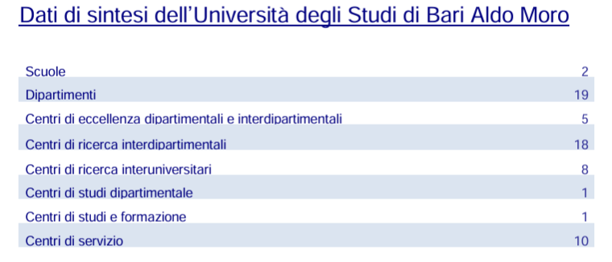
Fornitura di infrastruttura HPC e storage per la realizzazione del Progetto
ELIXIRxNextGenerationIT
finanziato dall’Unione Europea –NextGenerationEU
Infrastruttura HPC per il potenziamento dell’infrastruttura di Cloud Computing del Datacenter ReCaS-Bari per il supporto alle attività di manipolazione ed analisi dei genomi
Notes:
L'HPC è una tecnologia che utilizza cluster di potenti processori, che lavorano in parallelo, per elaborare enormi dataset multidimensionali (big data) e risolvere problemi complessi a velocità estremamente elevate. I sistemi HPC in genere funzionano a velocità oltre un milione di volte superiori rispetto ai sistemi desktop, laptop o server più veloci.
Per decenni il paradigma del sistema HPC è stato il supercomputer, un computer appositamente costruito che incorpora milioni di processori o core di processore. I supercomputer sono ancora con noi; in questo momento, il supercomputer più veloce è il Frontier (link esterno a ibm.com), installato negli Stati Uniti, con una velocità di elaborazione pari a 1.102 exaflop o quintilioni di operazioni in virgola mobile al secondo (flop). Ma oggi, sempre più organizzazioni eseguono soluzioni HPC su cluster di server di computer ad alta velocità, ospitati in locale o nel cloud.
I carichi di lavoro HPC scoprono nuovi insight che migliorano le conoscenze umane e creano un vantaggio competitivo significativo. Ad esempio, l'HPC è usato per sequenziare il DNA, automatizzare il trading di azioni ed eseguire algoritmi e simulazioni di AI — come quelli che consentono le automobili a guida autonoma — che analizzano in tempo reale terabyte di dati in streaming provenienti da sensori IoT, radar e sistemi GPS per prendere decisioni in una frazione di secondo.

Slide 15

Il CIRA, Centro Italiano Ricerche Aerospaziali, è una società a prevalente partecipazione pubblica costituita nel 1984 per svolgere attività di ricerca nelle discipline aeronautiche e spaziali.
Il Centro, che ha sede e strutture operative a Capua, in Campania, è nato per volontà dello Stato italiano che ha voluto dotare il nostro Paese di una capacità di ricerca e sviluppo tecnologico in campo aeronautico e spaziale adeguata a quella degli altri paesi europei, al fine di consentire alle imprese italiane di competere ad alti livelli sui mercati internazionali.
Il CIRA possiede la più grande dotazione di infrastrutture di ricerca in campo aerospaziale presente in Italia con impianti di prova unici al mondo e laboratori all'avanguardia utilizzati da enti e industrie di tutto il mondo.
Le attività svolte riguardano le tematiche più avanzate della ricerca aerospaziale: dallo studio di velivoli aeronautici e spaziali in grado di volare in modo autonomo e a velocità elevatissime, alla messa a punto di sistemi innovativi per ridurre l'impatto ambientale dei velivoli, aumentare la sicurezza del volo, rendere più efficiente la gestione del traffico aereo fino allo sviluppo di tecnologie abilitanti per i futuri sistemi di trasporto spaziale.
Il CIRA partecipa ai principali programmi di ricerca europei e internazionali, collabora con le più importanti università e aziende aeronautiche e spaziali, italiane e straniere.
Infrastruttura HPC per il centro di calcolo, per rispondere alle esigenze computazionali
di un Centro di Ricerca Aerospaziale
Notes:
L'HPC è una tecnologia che utilizza cluster di potenti processori, che lavorano in parallelo, per elaborare enormi dataset multidimensionali (big data) e risolvere problemi complessi a velocità estremamente elevate. I sistemi HPC in genere funzionano a velocità oltre un milione di volte superiori rispetto ai sistemi desktop, laptop o server più veloci.
Per decenni il paradigma del sistema HPC è stato il supercomputer, un computer appositamente costruito che incorpora milioni di processori o core di processore. I supercomputer sono ancora con noi; in questo momento, il supercomputer più veloce è il Frontier (link esterno a ibm.com), installato negli Stati Uniti, con una velocità di elaborazione pari a 1.102 exaflop o quintilioni di operazioni in virgola mobile al secondo (flop). Ma oggi, sempre più organizzazioni eseguono soluzioni HPC su cluster di server di computer ad alta velocità, ospitati in locale o nel cloud.
I carichi di lavoro HPC scoprono nuovi insight che migliorano le conoscenze umane e creano un vantaggio competitivo significativo. Ad esempio, l'HPC è usato per sequenziare il DNA, automatizzare il trading di azioni ed eseguire algoritmi e simulazioni di AI — come quelli che consentono le automobili a guida autonoma — che analizzano in tempo reale terabyte di dati in streaming provenienti da sensori IoT, radar e sistemi GPS per prendere decisioni in una frazione di secondo.

Slide 16

L’Istituto Nazionale di Astrofisica è il principale Ente di Ricerca italiano per lo studio dell’Universo
Promuove, realizza e coordina, anche nell'ambito di programmi dell'Unione Europea e di Organismi internazionali, attività di ricerca nei campi dell’astronomia e dell’astrofisica, sia in collaborazione con le Università che con altri soggetti pubblici e privati, nazionali, internazionali ed esteri.
Progetta e sviluppa tecnologie innovative e strumentazione d’avanguardia per lo studio e l’esplorazione del Cosmo.
Favorisce la diffusione della cultura scientifica grazie a progetti di didattica e divulgazione dell’Astronomia che si rivolgono alla Scuola e alla Società.
L’infrastruttura HPC per il Radiotelescopio Croce del Nord
prevede un nuovo sistema computazionale integrato per l’implementazione di tutta la catena di operazioni, dalla elaborazione in tempo reale
dei dati acquisiti alla conservazione dei dati a medio termine
Notes:
L'HPC è una tecnologia che utilizza cluster di potenti processori, che lavorano in parallelo, per elaborare enormi dataset multidimensionali (big data) e risolvere problemi complessi a velocità estremamente elevate. I sistemi HPC in genere funzionano a velocità oltre un milione di volte superiori rispetto ai sistemi desktop, laptop o server più veloci.
Per decenni il paradigma del sistema HPC è stato il supercomputer, un computer appositamente costruito che incorpora milioni di processori o core di processore. I supercomputer sono ancora con noi; in questo momento, il supercomputer più veloce è il Frontier (link esterno a ibm.com), installato negli Stati Uniti, con una velocità di elaborazione pari a 1.102 exaflop o quintilioni di operazioni in virgola mobile al secondo (flop). Ma oggi, sempre più organizzazioni eseguono soluzioni HPC su cluster di server di computer ad alta velocità, ospitati in locale o nel cloud.
I carichi di lavoro HPC scoprono nuovi insight che migliorano le conoscenze umane e creano un vantaggio competitivo significativo. Ad esempio, l'HPC è usato per sequenziare il DNA, automatizzare il trading di azioni ed eseguire algoritmi e simulazioni di AI — come quelli che consentono le automobili a guida autonoma — che analizzano in tempo reale terabyte di dati in streaming provenienti da sensori IoT, radar e sistemi GPS per prendere decisioni in una frazione di secondo.

Slide 17

La missione di Alleanza contro il Cancro è portare l’innovazione tecnologica e organizzativa dalla ricerca di base alla pratica clinica, elevando e uniformando il livello di assistenza, cura e riabilitazione dei Pazienti oncologici su tutto il territorio nazionale
Con il contributo di ACC sono state progettate le reti di telepatologia e dei tumori rari, la ricerca di indice della qualità della vita del paziente oncologico e la caratterizzazione molecolare del tumore.
Inoltre, per promuovere le migliori terapie oncologiche, subito dopo aver incorporato una associazione pazienti, ACC ha realizzato il Servizio Informazioni Oncologico Nazionale (SION), triangolazione tra ricerca, cura e pazienti. Un modello promosso ora dalla UE e, perciò, noto anche a livello internazionale.
Infrastruttura HPC necessaria allo sviluppo del progetto di ricerca «Health Big Data»
Il Progetto coinvolge n. 50 IRCSS aderenti alle Reti di ACC, CARDIO, RIN E IDEA ed ha l'obiettivo di:
  • Supporto nella raccolta di ulteriori dati al fine di integrare la base dati a disposizione del progetto Health Big Data;
  • Supporto alla progettazione e l’implementazione di analisi aggiuntive in accordo con gli obiettivi del progetto Health Big Data;
  • Supporto tecnico nel consolidamento ed espansione dei database esistenti per il progetto al fine di generare una piattaforma integrata Health Big Data per le reti;
  • Supporto tecnico all’estrazione e integrazione di dati strutturati e non da differenti database (cartella clinica elettronica -EMR-, dati omici, dati di imaging, dati di laboratorio, etc.) per la generazione di una piattaforma IT integrata per le reti sopra indicate in conformità con le strategie e implementazioni operate dal CNAF di INFN dove saranno collocate le piattaforme IT di rete e ove sarà anche collocata la piattaforma IT centralizzata dell'intero progetto Health Big Data.
Notes:
L'HPC è una tecnologia che utilizza cluster di potenti processori, che lavorano in parallelo, per elaborare enormi dataset multidimensionali (big data) e risolvere problemi complessi a velocità estremamente elevate. I sistemi HPC in genere funzionano a velocità oltre un milione di volte superiori rispetto ai sistemi desktop, laptop o server più veloci.
Per decenni il paradigma del sistema HPC è stato il supercomputer, un computer appositamente costruito che incorpora milioni di processori o core di processore. I supercomputer sono ancora con noi; in questo momento, il supercomputer più veloce è il Frontier (link esterno a ibm.com), installato negli Stati Uniti, con una velocità di elaborazione pari a 1.102 exaflop o quintilioni di operazioni in virgola mobile al secondo (flop). Ma oggi, sempre più organizzazioni eseguono soluzioni HPC su cluster di server di computer ad alta velocità, ospitati in locale o nel cloud.
I carichi di lavoro HPC scoprono nuovi insight che migliorano le conoscenze umane e creano un vantaggio competitivo significativo. Ad esempio, l'HPC è usato per sequenziare il DNA, automatizzare il trading di azioni ed eseguire algoritmi e simulazioni di AI — come quelli che consentono le automobili a guida autonoma — che analizzano in tempo reale terabyte di dati in streaming provenienti da sensori IoT, radar e sistemi GPS per prendere decisioni in una frazione di secondo.

Slide 18
INFN Workshop 2025
“next step”
…..cosa faremo…..

Slide 19
HPC e ambiente - pains
Alti costi operativi:
  Energia elettrica: I supercomputer e i data center HPC consumano enormi quantità di energia elettrica, generando costi operativi significativi per le aziende e le istituzioni.
  Raffreddamento: La dissipazione del calore prodotto dalle macchine HPC richiede sistemi di raffreddamento avanzati, che a loro volta consumano ulteriormente energia.
Impatto ambientale:
  Emissioni di CO2: L'elevato consumo di energia elettrica da parte degli HPC, spesso proveniente da fonti non rinnovabili, contribuisce alle emissioni di anidride carbonica, aumentando l'impronta di carbonio e l'impatto sul cambiamento climatico.
  Risorse naturali: La produzione e il mantenimento delle infrastrutture HPC richiedono notevoli risorse naturali, inclusi materiali rari e acqua per i processi di raffreddamento.
Sostenibilità a lungo termine:
  Esaurimento delle risorse: La domanda crescente di energia da parte degli HPC potrebbe portare a una pressione aggiuntiva sulle risorse energetiche globali, rendendo difficile sostenere tali livelli di consumo nel lungo periodo.
  Innovazione tecnologica: La necessità di migliorare l'efficienza energetica spinge le aziende a investire in nuove tecnologie e architetture, aumentando i costi di ricerca e sviluppo.
Bilanciamento tra prestazioni e efficienza energetica:
  Trade-off: Migliorare le prestazioni degli HPC spesso comporta un aumento del consumo energetico. Trovare un equilibrio tra alte prestazioni e un consumo energetico sostenibile è una sfida continua per i progettisti di sistemi HPC.
  Ottimizzazione: Implementare algoritmi e architetture che ottimizzano l'uso dell'energia senza compromettere le prestazioni è essenziale per ridurre l'impatto energetico complessivo.

Slide 20
HPC e ambiente - solutions
Raffreddamento a immersione (liquid cooling):
  I server sono immersi in un fluido dielettrico che assorbe e dissipa il calore molto più efficacemente rispetto all'aria, riducendo drasticamente la necessità di sistemi di raffreddamento attivi. Il raffreddamento a immersione consente di risparmiare energia riducendo la potenza necessaria per i ventilatori e i condizionatori d'aria, oltre a mantenere i server operativi a temperature ottimali.
Dynamic Voltage and Frequency Scaling (DVFS):
  I processori regolano automaticamente la loro tensione e frequenza in base al carico di lavoro, riducendo il consumo energetico durante i periodi di bassa domanda e aumentando l'efficienza energetica complessiva. DVFS consente di ridurre significativamente il consumo di energia senza compromettere le prestazioni quando non è necessario operare a piena capacità.
Virtualizzazione:
  La virtualizzazione permette di eseguire più macchine virtuali su un singolo server fisico, riducendo il numero totale di server necessari e quindi il consumo energetico complessivo. L’ottimizzazione delle risorse migliora l'utilizzo delle risorse del server, riducendo i periodi di inattività e massimizzando l'efficienza energetica.
Storage ad alta efficienza energetica:
  I dischi SSD consumano meno energia rispetto ai tradizionali HDD, offrono tempi di accesso più rapidi e generano meno calore, riducendo ulteriormente la necessità di raffreddamento.
  Tiered storage: L'uso di livelli di storage che spostano automaticamente i dati meno frequentemente accessibili su supporti di archiviazione più economici e meno energivori.

Slide 21
HPC e ambiente – under investigation
Innovazione nei processori:
  Chip neuromorfici:
    Architettura ispirata al cervello: I chip neuromorfici imitano il funzionamento del cervello umano, utilizzando reti di neuroni e sinapsi artificiali per elaborare le informazioni in modo più efficiente.
    Efficienza energetica: Questi chip promettono di migliorare drasticamente l'efficienza energetica, riducendo il consumo di energia per applicazioni di AI rispetto ai processori tradizionali.
    Applicazioni in tempo reale: I chip neuromorfici sono particolarmente adatti per applicazioni che richiedono risposte rapide e in tempo reale, come i sistemi di guida autonoma, dove la velocità e l'efficienza energetica sono cruciali.
Evoluzione delle architetture di rete:
  Reti quantistiche:
    Sicurezza avanzata: Le reti quantistiche utilizzano le proprietà della meccanica quantistica per garantire un livello di sicurezza dei dati impensabile con le tecnologie di rete attuali. La crittografia quantistica offre una protezione contro gli attacchi informatici molto più robusta rispetto ai metodi tradizionali.
    Comunicazioni ultra-veloci: Le reti quantistiche promettono di migliorare significativamente la velocità delle comunicazioni tra nodi di calcolo, sfruttando il fenomeno dell'entanglement quantistico per trasferimenti di dati immediati e sicuri.
    Integrazione con infrastrutture esistenti: La sfida sarà integrare le reti quantistiche con le attuali infrastrutture di HPC, richiedendo nuovi approcci e tecnologie per la gestione e il controllo delle comunicazioni quantistiche.
Notes:
Applicazioni dei chip neuromorfici:
Guida autonoma: I chip neuromorfici possono elaborare grandi quantità di dati sensoriali in tempo reale, fornendo risposte rapide e precise necessarie per i sistemi di guida autonoma.
Robotica: Migliorano l'efficienza e la capacità di apprendimento delle macchine robotiche, permettendo loro di operare in ambienti complessi e dinamici con maggiore autonomia.
Elaborazione del linguaggio naturale: Possono migliorare le prestazioni dei sistemi di AI nel riconoscimento e nella generazione del linguaggio naturale, rendendo le interazioni uomo-macchina più naturali e efficienti.
Impatto sull'AI:
Prestazioni avanzate: Le innovazioni nei processori e nelle reti di comunicazione consentiranno all'AI di gestire compiti sempre più complessi e di scalare le sue capacità per applicazioni su larga scala.
Efficienza e sostenibilità: L'aumento dell'efficienza energetica e la riduzione del consumo di energia renderanno le infrastrutture HPC più sostenibili e economicamente vantaggiose.
Nuove possibilità di ricerca e sviluppo: Le nuove tecnologie apriranno opportunità per lo sviluppo di algoritmi di AI più avanzati e per l'esplorazione di applicazioni innovative che finora erano limitate dalle capacità tecnologiche esistenti.

Slide 22

COME TROVARCI
m.malatesta@htdi.it
Via Tempio del Cielo, 3 00144 Roma
Via Alessandro Tadino, 42
20124 Milano
06.71054620
info@htdi.it
www.htdi.it

Slide 23



